Slide 1


Die probleme der heUtigen jugend

Slide 2
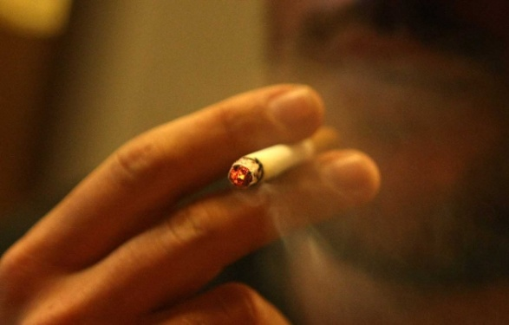
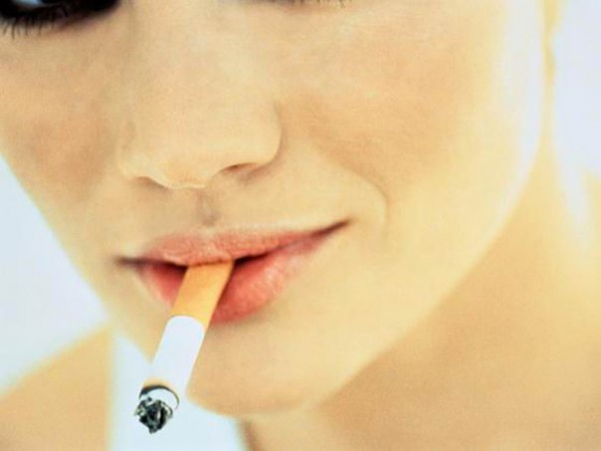
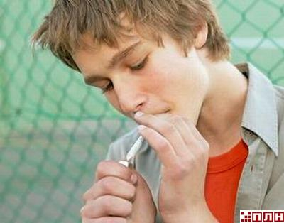
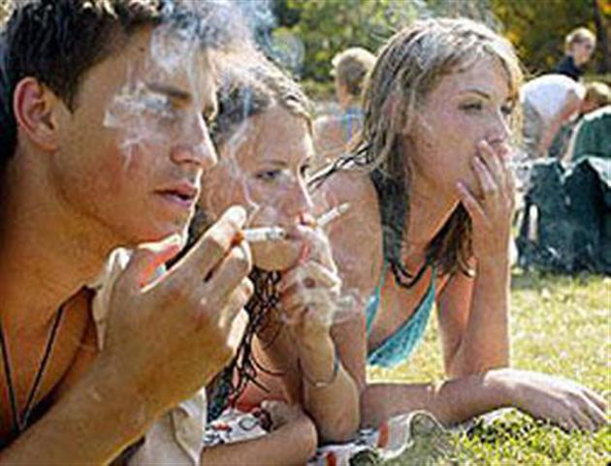
1.Rauchen

Slide 3

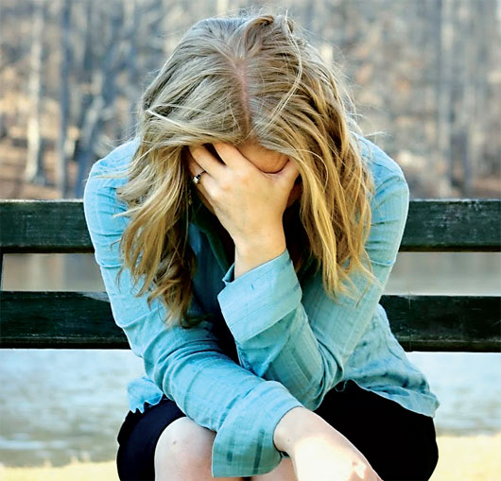
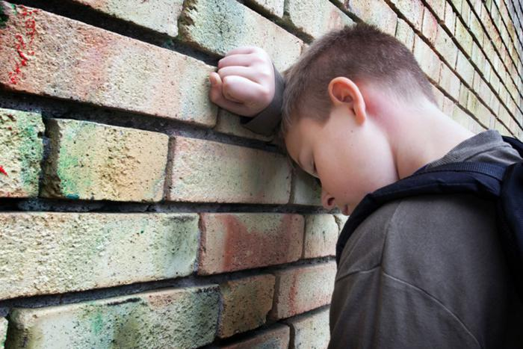
Gründe:
Der Wunsch, "Erwachsenen" zu sein scheinen, oder "cool“;
Neugier ;
Probleme oder Depressionen.

Slide 4


Lösungen:
Verbot von Werbung und Propaganda
Geldstrafen für das Rauchen in jedem Ort ;
Höhere Preise für Zigaretten ;
Bekanntmachung über die Auswirkungen des Rauchens auf der Packung ;
Verkaufsverbot Minderjähriger.

Slide 5
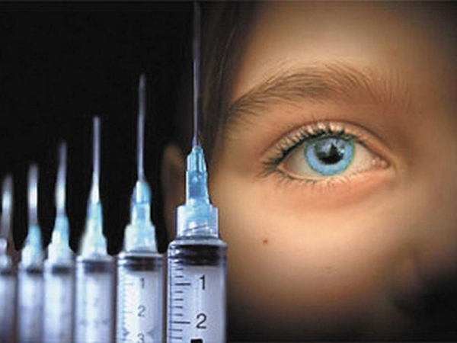
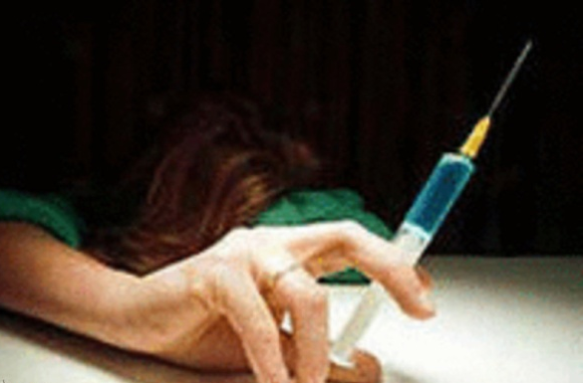
2.Drogen

Slide 6
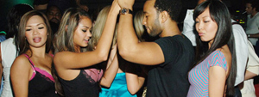
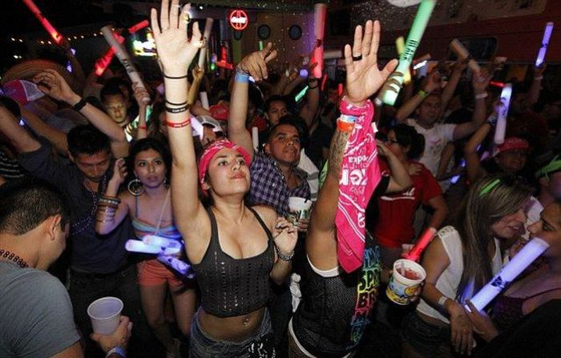

Gründe:
Neugier
Lehkodostupnist
Drogen symbolisieren Freiheit, Unabhängigkeit
Stimmung zu verbessern
Lösungen:
Mehr sorgfältige Kontrolle des Drogenhandels

Slide 7

3.Abhängigkeit vom Internet

Slide 8
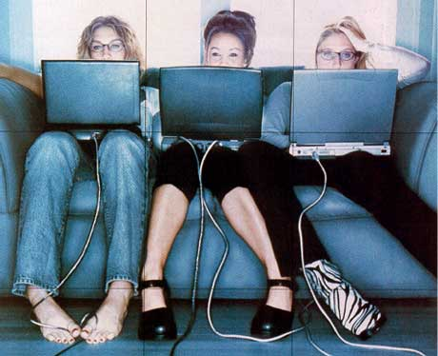
Gründe:
Vielfalt Websites und Informationen ;
Verfügbarkeit ;
Die Einfachheit und Bequemlichkeit der Nutzung ;
die Massenverteilung .

Slide 9
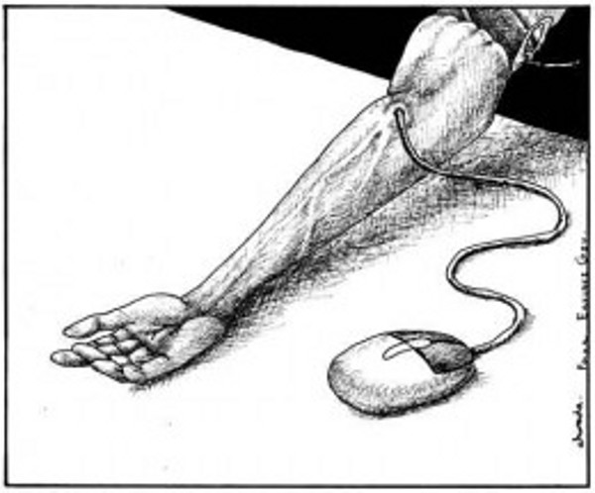
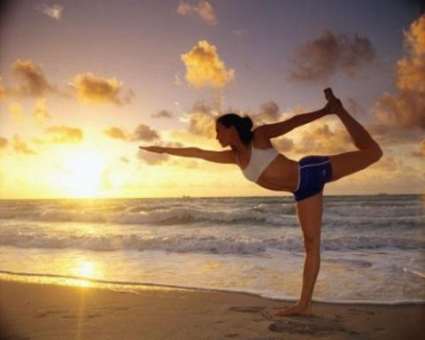
Lösungen:
Jugendliche ermutigen, zu einem aktiven Lebensstil
Die Anerkennung von Internet-Sucht-Krankheit und Öffnungs Kliniken zur Behandlung dieser Krankheit

Slide 10
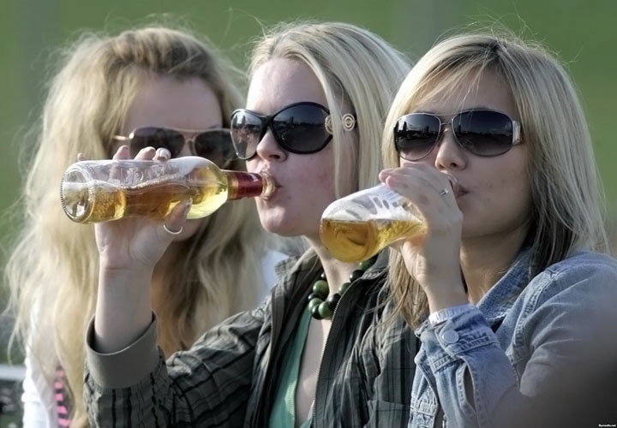

4.Alkoholismus

Slide 11
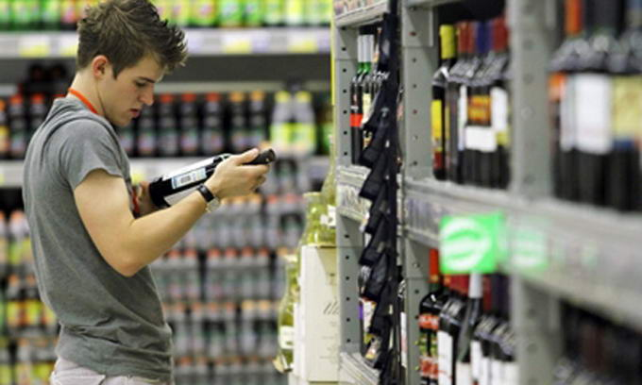
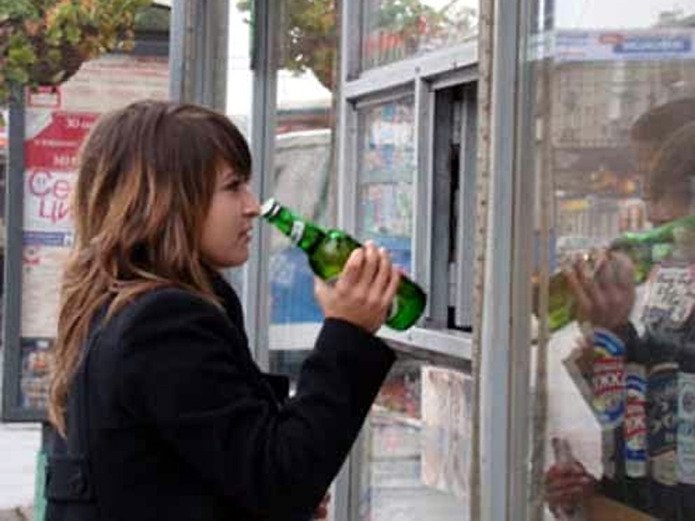
Gründe:
Die Notwendigkeit, "entspannen ;
Verfügbarkeit ;
niedrige Preise ;
Neugier.

Slide 12

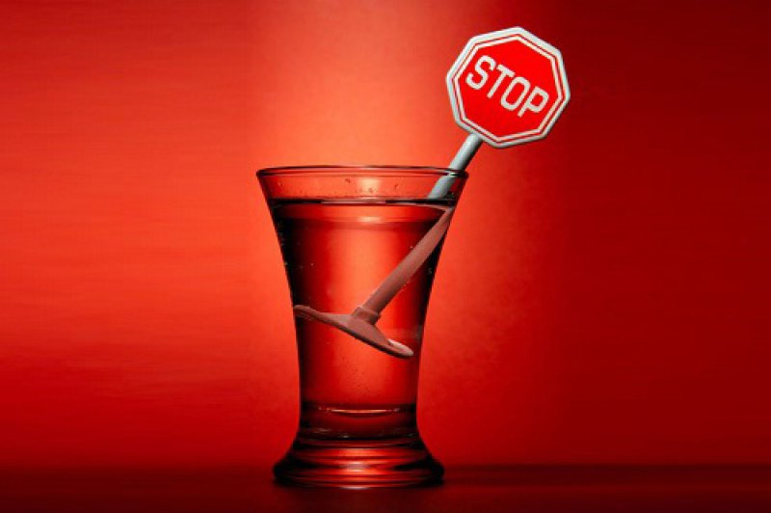
Lösungen:
Höhere Preise für Alkohol ;
Verbot und gründliche Kontrolle über den Verkauf von Alkohol an Minderjährige ;
Ban Werbung und Verkaufsförderung von Alkohol;
Umsetzung von Sozialprogrammen in Schulen, Universitäten.

Slide 13

5.Geistigen Verfall

Slide 14
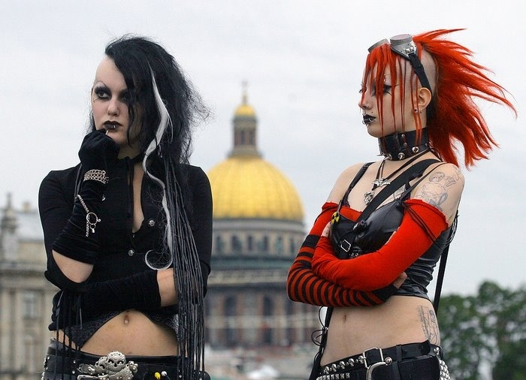
Gründe:
Internet-Sucht
Bedeutenden technischen Fortschritt
Übermäßige machen das Leben leichter
der Verlust der Moral
Lösungen:
Kindheit Kinder weisen auf die Bedeutung der moralischen Werte
Die Förderung junger Menschen in das gesellschaftliche Leben
Erstellen Sie verschiedene Kunstprojekte

Slide 15
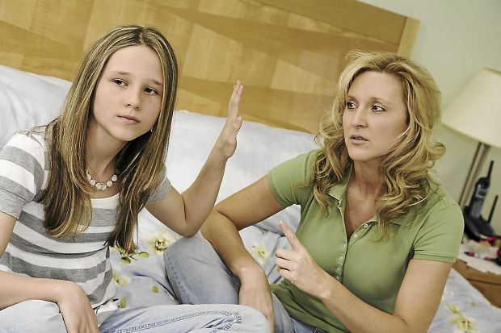
6.Probleme mit den Eltern

Slide 16
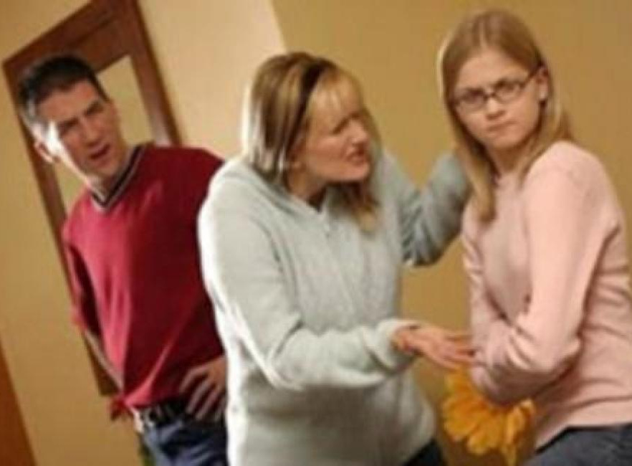
Gründe:
Unfahigreit einander zuhoren;
Unterschiedliche Ansichte uber das Leben;
Die Weigerung der die Interessen des anderen.

Slide 17

7.Unerwiderte Liebe

Slide 18
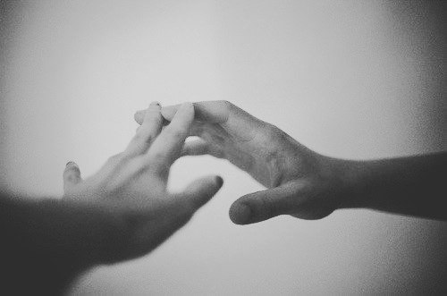
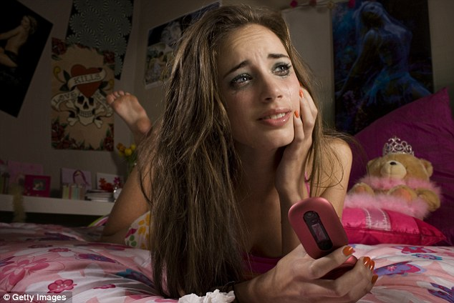

Gründe:
Ungeduld;
Misstrauen;
Verdacht;
Eifersucht.

Slide 19
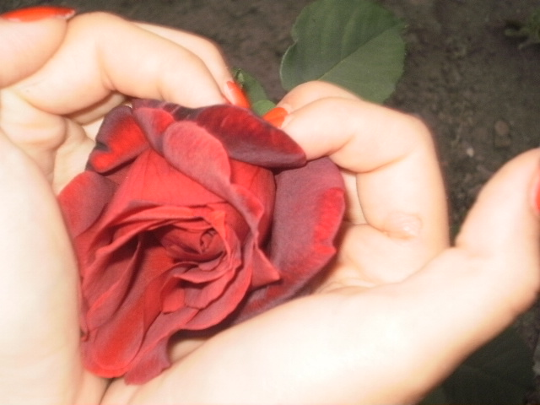


Lösungen:
Einander vertrauen;
Nicht unangemessen eifersuchtig;
Einander lieben;
Respektieren Sie einander.

Slide 20
Danke ☺

